Slide 1
HttpURLConnection
王昭珽
Notes:
SQL：Structured query language

Slide 2
HttpURLConnection
3G课程中通过此类实现与服务器的通信。
HttpURLConnection类的作用是通过HTTP协议向服务器发送请求，并可以获取服务器发回的数据。
HttpURLConnection来自于jdk，它的完整名称为:java.net.HttpURLConnection
HttpURLConnection类，没有公开的构造方法，但我们可以通过java.net.URL的openConnection方法获取一个URLConnection的实例,而HttpURLConnection是它的子类。
URL url = new URL("http://localhost:8080");
HttpURLConnection connection = (HttpURLConnection) url.openConnection();

Slide 3
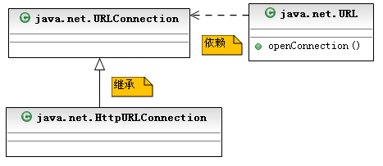
类层次图

Slide 4
示例简单获取服务器数据
conn.getResponseCode()：获取响应码
conn.getResponseMessage()：获取响应码描述
conn.getHeaderField("Server")：获取响应头
conn.getInputStream()：获取正文输入流
//建立与服务器的URL对像
URL url = new URL("http://localhost:9999/day05/servlet/Servlet1");
//打开连接
HttpURLConnection con = (HttpURLConnection)url.openConnection();
//获取服务器的输入流
InputStream in = con.getInputStream();
BufferedReader br = new BufferedReader(new InputStreamReader(in));
String str = "";
while((str=br.readLine())!=null){
System.err.println(str);
}
con.disconnect();
Notes:
Servlet1.java
response.getOutputStream().write("hello".getBytes());

Slide 5
向服务器发消息默认请求到doGet方式
URL url = new URL("http://localhost:9999/day05/index.jsp");
HttpURLConnection con = (HttpURLConnection)url.openConnection();
//1、打开可以向服务器发消息
con.setDoOutput(true);
conn.setRequestProperty("xxx", "yyy");//发送请求头
OutputStream out = con.getOutputStream();
out.write(“name=wzhting”.getBytes());//发送正文数据
//2、获取状态码，以表示完成请求
int code = con.getResponseCode();
System.err.println(code);

Slide 6
使用doPost方式：
URL url = new URL("http://localhost:9999/day05/servlet/TestConnection");
HttpURLConnection con = (HttpURLConnection)url.openConnection();
//1、设置请求方式为post
con.setRequestMethod("POST");
//可以向服务器发消息
con.setDoOutput(true);
OutputStream out = con.getOutputStream();
out.write("name=wzhting".getBytes));
//获取状态码，以表示完成请求
int code = con.getResponseCode();
System.err.println(code);

